Slide 1
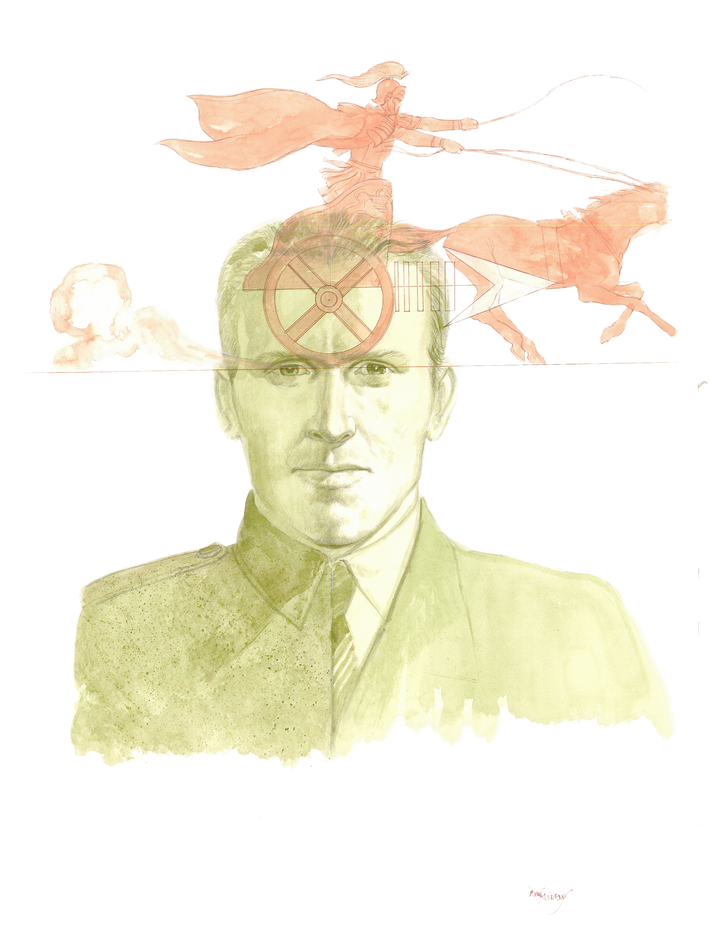
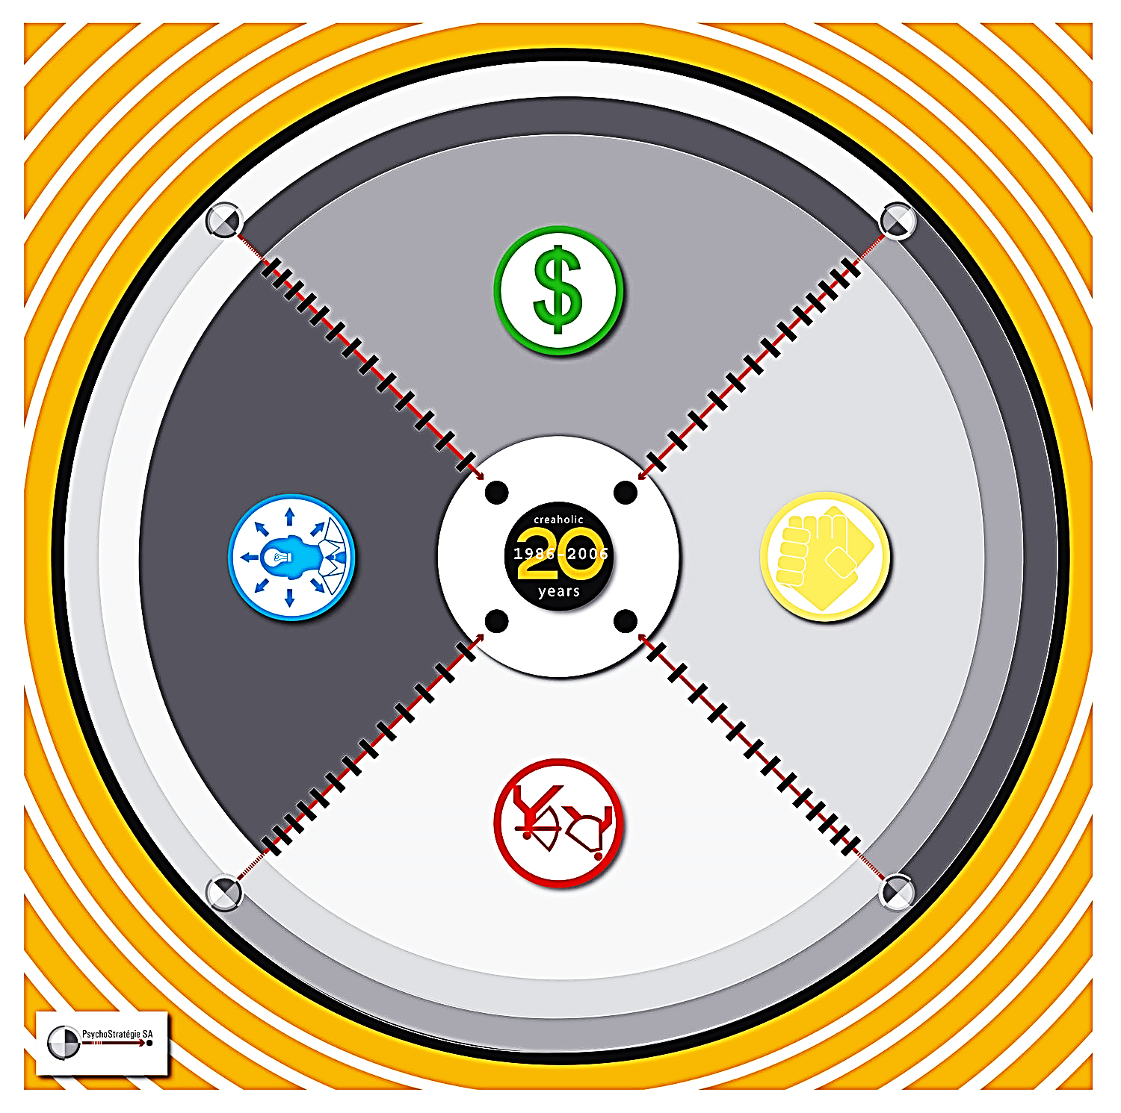
VOBAN
Mai 2023
Bersier Marc, Reymond Serge, de Pingon Hugues, Bersier Hadrien, Frossard Loïc
Marc.Bersier@psychostrategie.ch Hugues.dePingon@psychostrategie.ch
Loic.Frossard@psychostrategie.ch
Hadrien.Bersier@psychostrategie.ch
Correspondance : Chemin de la Fenettaz 9, CH-1722 Bourguillon
Tél. +41 (0)79 871 26 54
Consultations (VD) : Rue Voltaire 1, 1006 Lausanne,
Consultations (NE) : Ville 1, 2525 Le Landeron

Slide 2
SYNTHÈSE DE PRÉSENTATION
Nous avons créé un jeu de plateau (2006) qui a réussi sa mutation digitale en application sur UNITY (prototype 1- 2019 (IPT)/prototype 2- 2023 (HES NE-trav bach.)). Le jeu peut servir…
A) De Base de recherche dans le domaine de la dynamique du leadership
B) A mieux Appréhender la thématique du changement
Et dans un second temps:
C) Servir d’outil de Formation et D) d’Évaluation (assessment)
A l’heure actuelle nous sommes arrivés au point où nous avons besoin:
A) de Fonds (INNOSUISSE ou FNRS?) et B) de Partenaires pour:
Continuer le développement de l’application informatique (HES NE; LF/autre) -> Ergonomie, version avancée du jeu, synergie/connexion avec IA.
Développer un système de base de données pour travailler sur les données
Nous avons une expertise juridique pour la protection intellectuelle et assurer une conformité légale (Valérie Malo) et une expertise sur la manière de créer la base de données
Continuer le développement de l’application informatique (HES NE ou autre)
Recherche d’un PARTENAIRE ACADÉMIQUE pour collaborer à la recherche, POUR VALIDER LE MODÈLE et DÉVELOPPER DE NOUVELLES THÉORIES SUR LE LEADERSHIP.

Slide 3









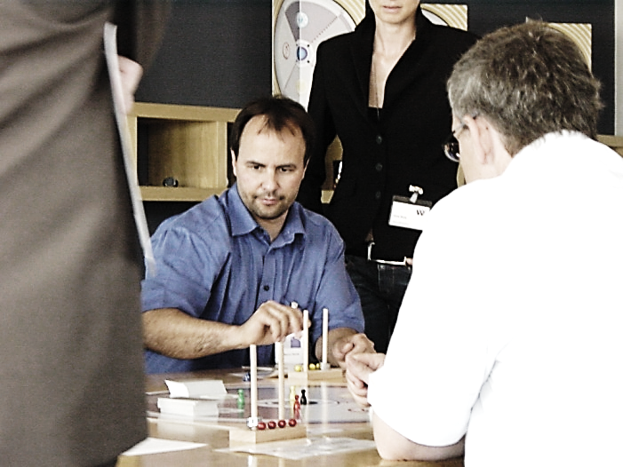
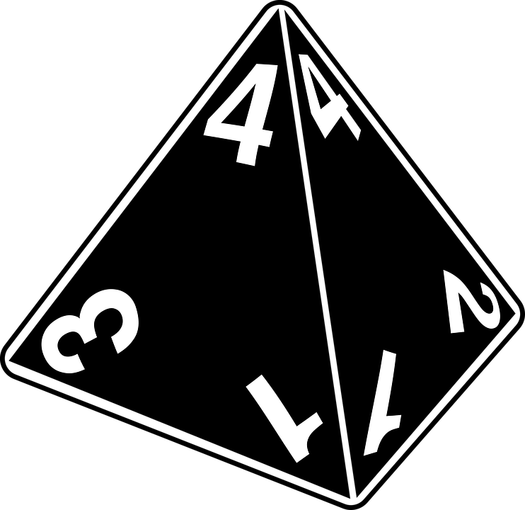
VOBAN
Mieux Évaluer et Mieux Former L’Individu DANS le Groupe ET en Situation DYNAMIQUE
En Simulant la Stratégie, à travers ses Moyens, la Situation, le Temps et l’Aléatoire
PsychoStratégie SA
Ch. De la Fenettaz 9, CH – 1722 BOURGUILLON
www.psychostrategie.ch
Notes:
Voici notre proposition unique :
Diviser la Présentation Eléments nécessaires en Économique/Académique/Application/Théorie/Typologie.
Apprendre en détails le VOBAN, pour le comprendre, pour pouvoir y jouer et mieux l’expliquer Simplifier certaines slides

Slide 4
INTRODUCTION Sommaire Exécutif / Concept / Buts Qui sommes-nous ? / Historique & Évolution
VOBAN – un OUTIL d’ÉVALUATION et de FORMATION
Pourquoi ? Pour qui ? Comment ? Offres
PROCHAINES ÉTAPES & CONCLUSION
PsychoStratégie SA
Ch. De la Fenettaz 9, CH – 1722 BOURGUILLON
www.psychostrategie.ch

Slide 5
Sommaire Exécutif
Problème
Gaspillage du Capital humain, Tests trop individuels, statiques et spécifiques, arrivée de l’Intelligence Artificielle
Solution
Évaluer et Former à partir d’une base de donnée et d’IA, l’individu en Groupe et en situation Dynamique à travers Scénarios modulables
Besoins
Bourse de Recherche & Développement (HES-UNI-EPFZ)
Bourse de Test & Commercialisation du produit (EHL-HEC-IMD)

Slide 6
THEORIE DES SYSTÈMES
Histoire, Sciences Humaines, Psychologie, Neurosciences, Sciences de la Stratégie
VOBAN
FORMATION – ÉVALUATION – RECHERCHE
Univers Ludique favorisant l’Exploration et l’Apprentissage
THEORIE DU JEU
Ludification/Gamification & Serious Games
+

Slide 7
Le VOBAN BUTS
Optimiser le capital humain
Individus
Formateurs
Entreprises
Former et s’Autoformer à la Stratégie
Expérimenter différentes Tactiques et Anticiper
S’Auto-analyser dans sa pratique professionnelle
Mieux Apprendre et Mieux Réfléchir en s’Amusant
Activité ludique, pratique, se former pour pas cher
Former concrètement un Client à la Stratégie
Évaluer ses Clients dans en Situation Dynamique
Favoriser l’Interaction, le Débat et l’Introspection
Gagner de l’Argent en faisant Jouer
Résistant à la Triche, Plus Holistique
Former une Équipe à la Stratégie et l’Anticipation
Former en des Scénarios spécifiques
Reconnaitre et Démarche de Résolution de les Conflits de l’Équipe.
Optimiser le Travail et la Synergie d’Équipe
Transformer les Pauses en outils de Formation et d’Évaluation

Slide 8
Introduction QUI SOMMES-NOUS?
MARC BERSIER
Expérience académique
Dr. en Psychologie et Postgrade en Statistiques (Études à l’Université de Fribourg, Bamberg (Allemagne), Lausanne et Neuchâtel)
Assistant-étudiant, Assistant de recherche, Maître assistant, Prof. remplaçant chargé de cours à l’UNIL
Expérience pratique sur la Formation et la Stratégie
Officier supérieur de milice (Cadre au service psycho-pédagogique)
État-major personnel du Cdt des Forces Terrestres (MWA) finissant comme Lieutenant-colonel
Passionné d’histoire et de psychologie - Fondateur de la start-up PsychoStratégie SA en 2006 à partir de l’Antenne du Service de Consultation de l’Université de Lausanne, l’inspirant a y développer le VOBAN

Slide 9

Introduction QUI SOMMES-NOUS?
Loïc Frossard
Programmeur de l’application VOBAN
Hugues de Pingon Stagiaire en théorie, psychologie & conception des jeux à PsychoStratégie
CEFF en CFC d’informaticien avec Maturité HES HE-ARC – Développeur Logiciel & Multimédia Ayant déjà gagné un Prix à une Game Jam En charge du développement de l’Application prototype VOBAN.
Aide à l’organisation d’Ateliers à PsychoStratégie Etudiant en Psychologie à l’Université de Fribourg Officier dans l’armée Suisse
Triple diplômé d’un coup en Anthropologie, Biologie et Neurosciences aux États-Unis (University of Montana), en plus d’un MBA en Gouvernance & Prospective en Lituanie (Kazimiero Simonaviciaus Universitetas).
Fusionnant l'homme et la réalité sur le pourquoi et comment de leurs biologies, comportements et psychologies afin de Connaitre au plus Concret les Processus (internes) des individus.
- Consultant/Co-auteur à l’UNESCO sur la Prospective responsable
- Directeur du Jeu «Les Récits Discordants», liés à la Blockchain, les Intelligences artificielles, etc…)
Hadrien Bersier
Collaborateur à PsychoStratégie

Slide 10
Introduction HISTORIQUE
En 1997, le Modèle BPSE de la thèse de Doctorat de Dr. Bersier (attaquer ou de se défendre (Biologie), augmenter son potentiel d’intelligence (Psychologie), négocier et interagir (Social) et maximiser son produit financier (Economie)), la recherche en stratégie & l’expérience du terrain serviront comme base théorique au VOBAN.
En 2006, le jeu initialement appelé PsychoStratégo, en naîtra à l’occasion des 20 ans de la Société Creaholic SA.
Entre 2006 et 2016, le PsychoStratégo est Testé avec des enfants, adolescents, et adultes (cadres d’entreprise et étudiants), et affine son Design et ses Règles en plusieurs fois (2006, 2008, 2013, 2015, 2016).
En 2016, le Design et ses Règles maturent et adoptera le nom de VOBAN (Psychostratégo trop proche du Stratego, VOBAN associé à l’ingénieur-stratège maréchal historique).
En 2019, une première Application informatisée prototype du jeu est Créée.
En 2023, une Seconde application est créée en collaboration avec
la chaire en informatique de la HES de Neuchâtel,
Faisant passer le jeu de plateau en un logiciel

Slide 11
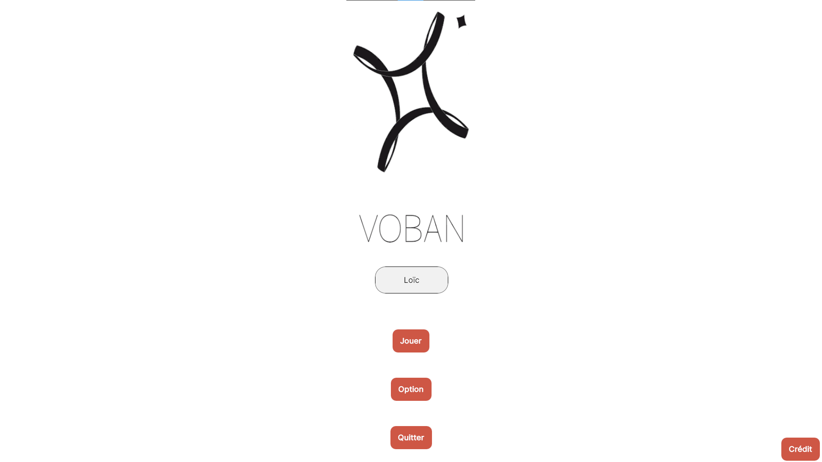
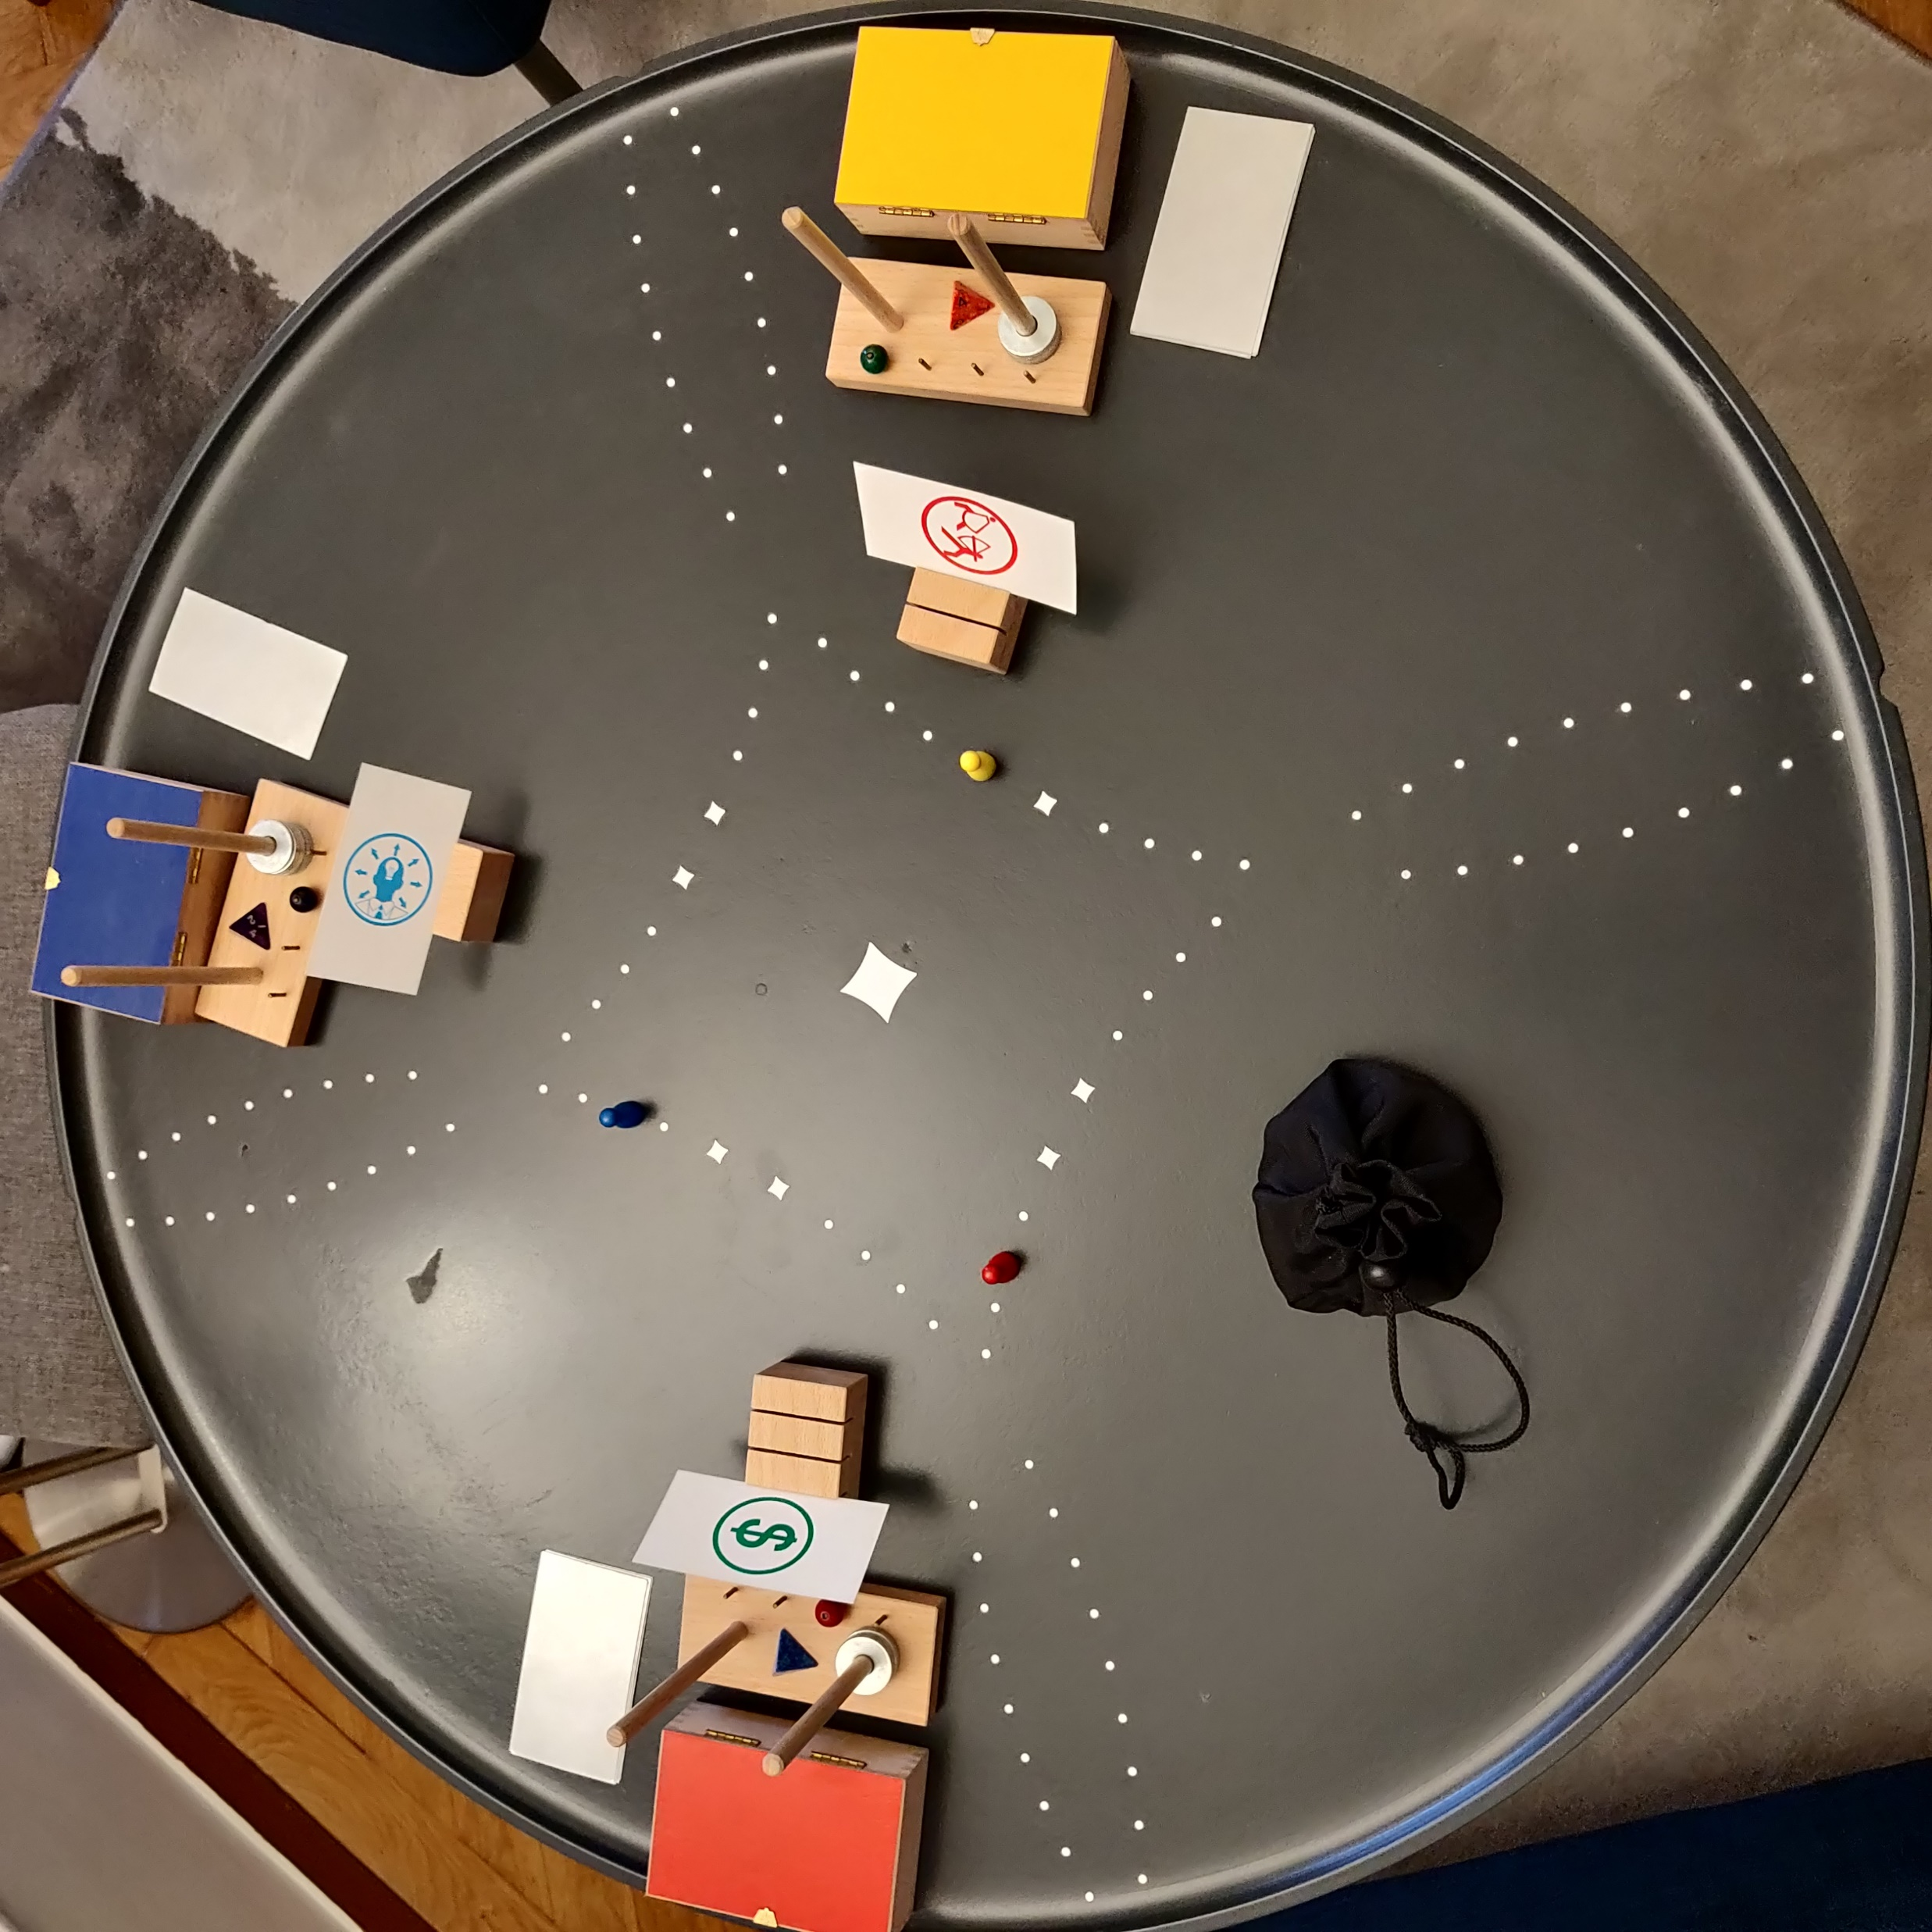
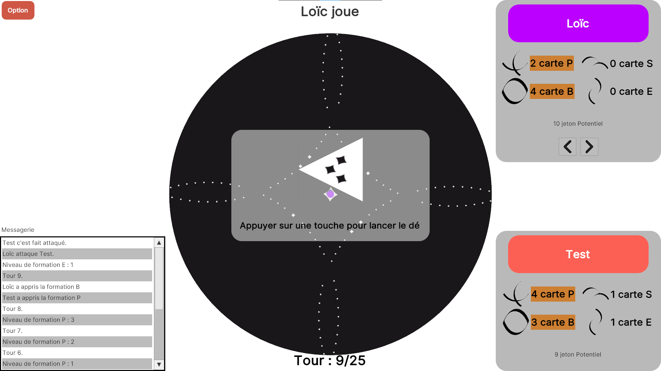
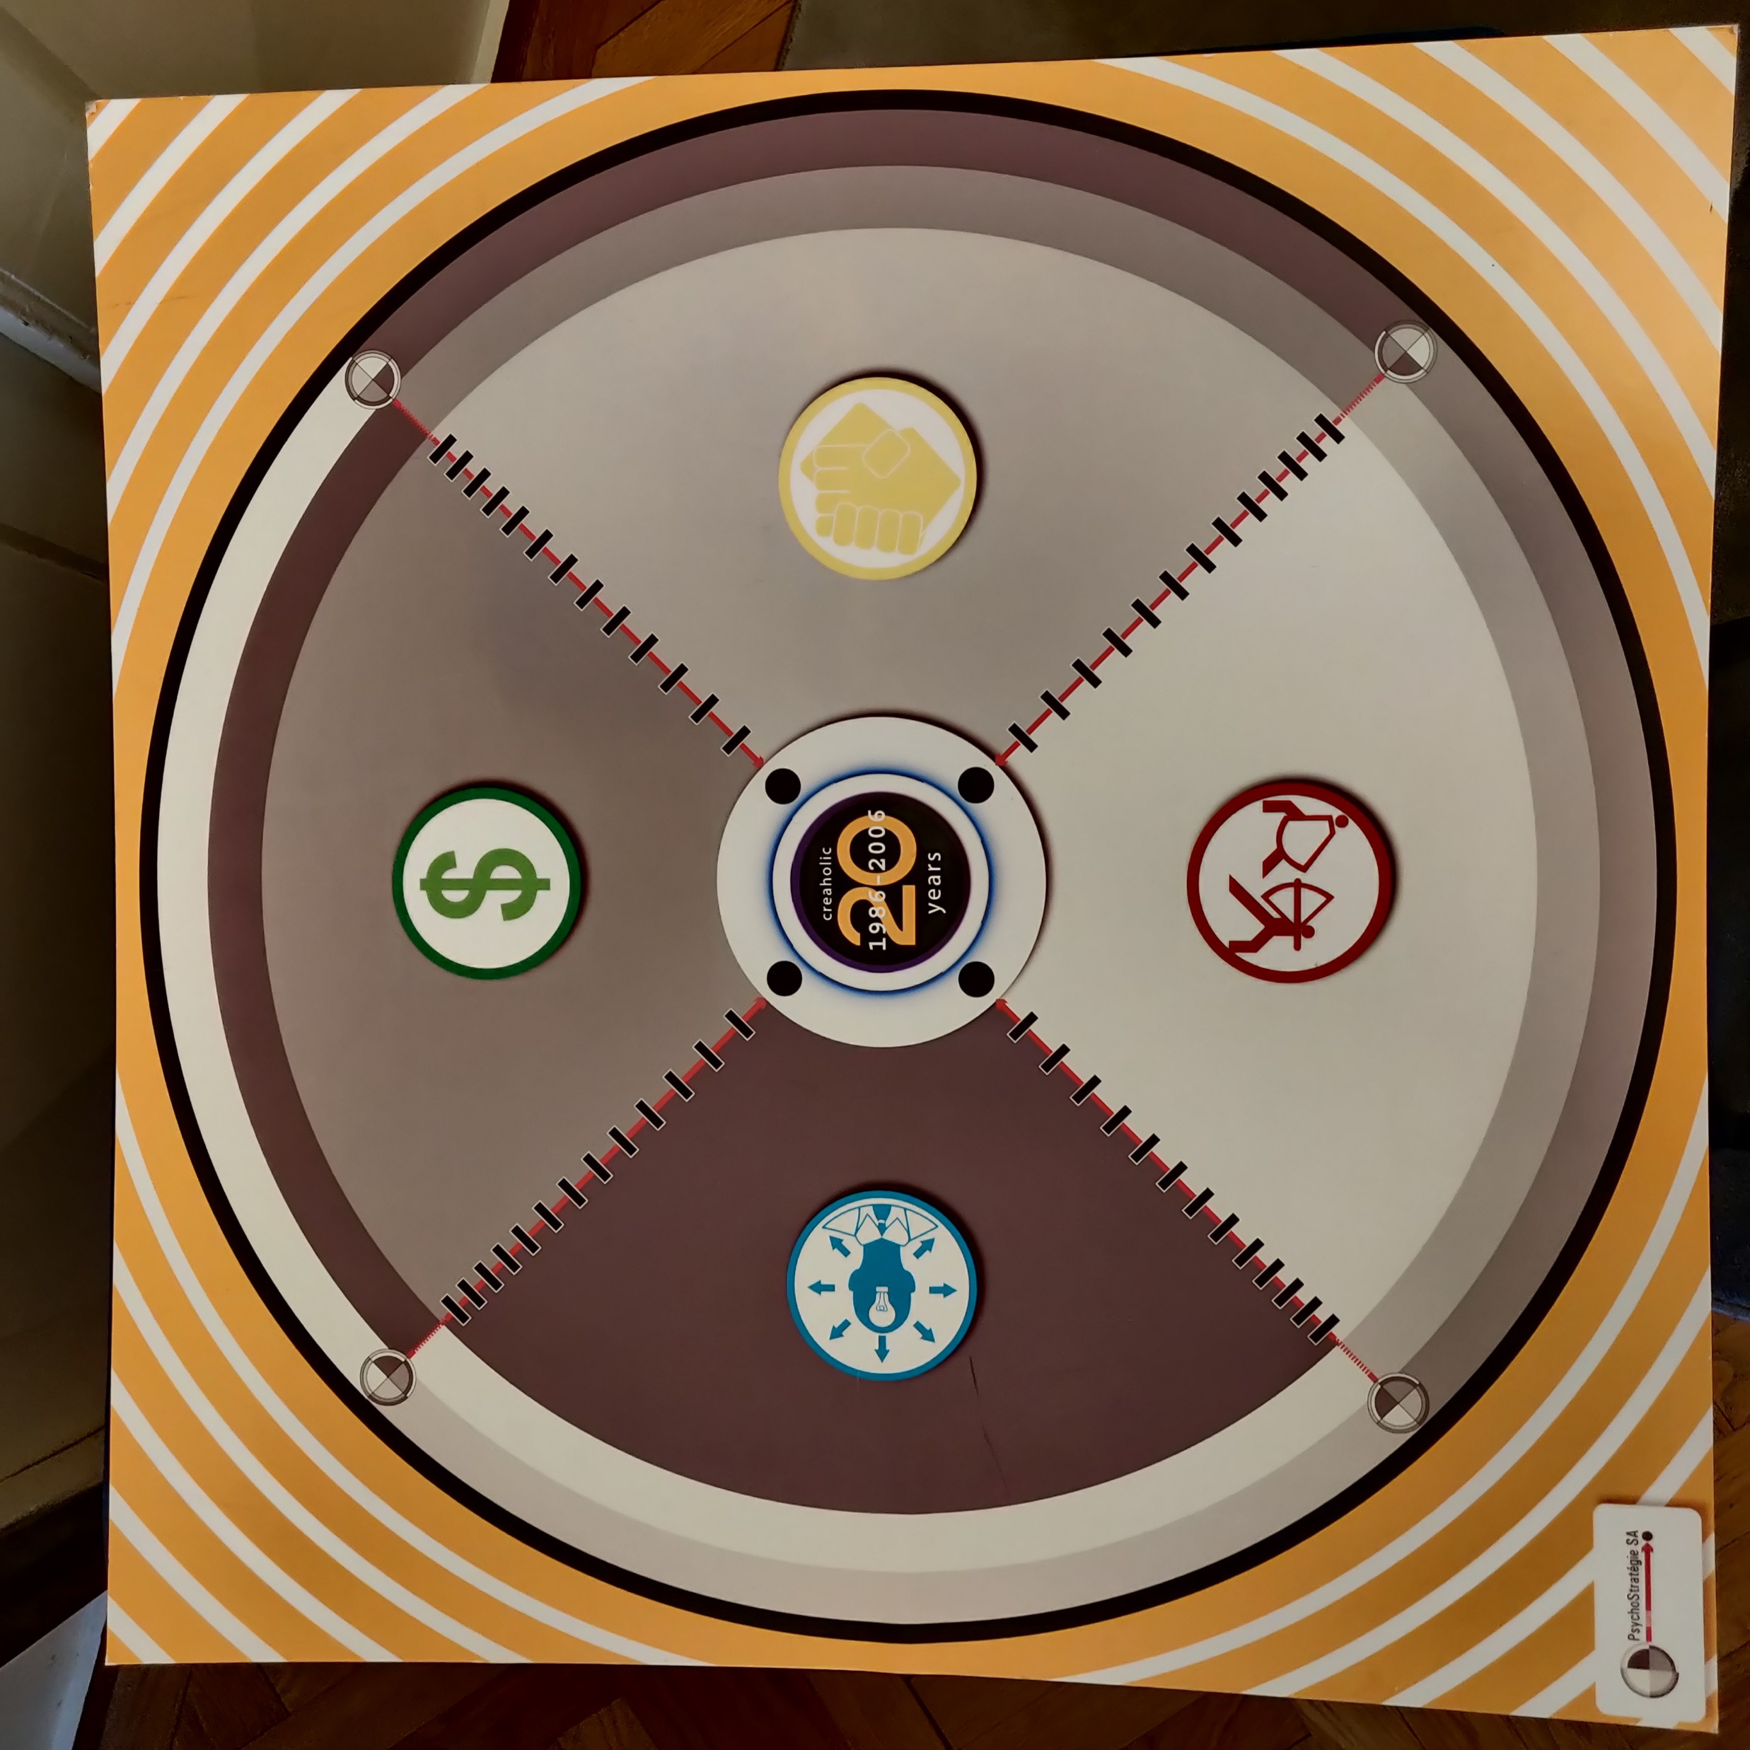
Introduction L’Évolution du VOBAN (2006-2023)

Slide 12
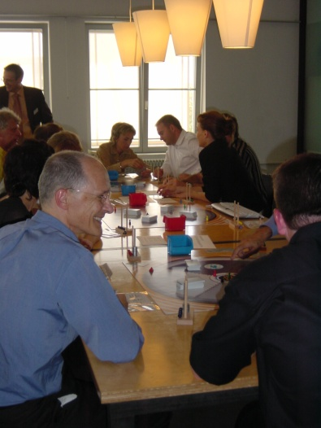
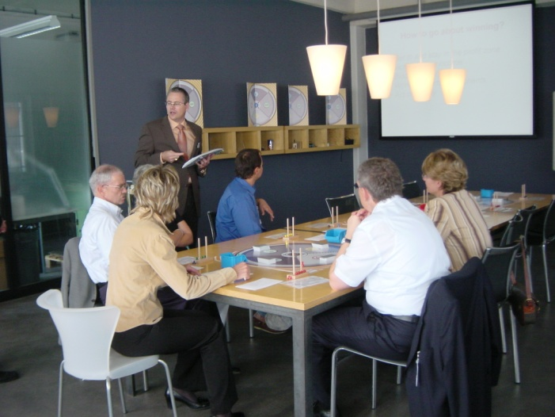
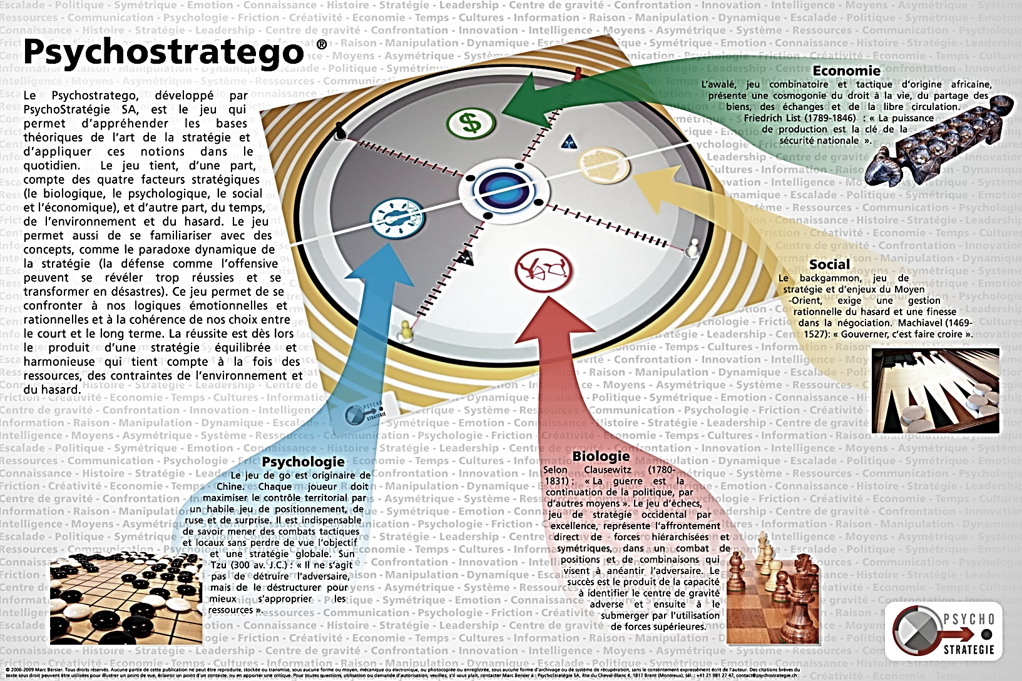
Pourquoi ? Valeur Ajoutée du VOBAN
Le VOBAN est un produit 1) Répondant à une niche unique,
Car harmonisant le meilleur de deux modèles à succès
Les Tests de recrutement ou de profil
Les Activités de formation d’équipe
Mais résolvant une douleur commune, lui donnant son argument de vente unique:
Évaluer et Former L’Individu DANS le Groupe ET en Situation DYNAMIQUE
Y Observant chez le Joueur…
Son Choix de l’Objectif (simple, complexe, individuel, de groupe), son Style de jeu (en situation X ou Y), sa Gestion du temps, et ses Valeurs, etc…

Slide 13
Pourquoi ? Valeur Ajoutée du VOBAN
Évaluer et Former l’Individu DANS le Groupe et en Situation DYNAMIQUE
Individus
Formateurs
Entreprises
Modulable, à travers ses Scénarios contextuels
Informatif, évaluation de ses tactiques utilisées en situations données
Continu, Suivit sur le long terme pour une évaluation et formation personnelle précisée
Éprouvé, Expérimenté et Testé depuis plus de 15 années.
Différenciant, unique dans ses Fonctions et ses Façons
Solide/Robuste, un produit Académique et d’Expérience
Innovant, car utilisant la Ludification pour évaluer et former
De Marque, PsychoStratégie est Établie depuis 20 ans en Stratégie/Formation
Serious Game, Sympathique et professionnel

Slide 14
Pour Qui ? CIBLES du VOBAN
Individus
Formateurs
Entreprises
Améliorer sa Stratégie et l’Anticipation (ex. Politiciens, Militaires)
Expérimenter des Tactiques et s’Autoformer/Évaluer (ex. Entrepreneurs, Militaires)
Comprendre les Objectifs individuels, les Dynamiques de Groupe, et les Tactiques utilisées par Contexte (ex. Diplomates)
Évaluer les Profils et/ou Compétences de ses clients (ex. Psychologues (du travail))
Former à la Stratégie, l’Anticipation et l’Introspection (ex. Coachs, Instructeurs)
Former en des Scénarios spécifiques à un Contexte donné/voulu/nécessaire (ex. Coachs, Instructeurs)
Reconnaître et aider à Résoudre les Conflits d’Équipe (ex. Manageurs)
Évaluer les Profils et/ou Compétences du personnel (ex. Personnel RH)
Optimiser le Travail et la Synergie d’une Équipe (ex. Coachs en entreprise)
Formation de Cadres
(ex. Coachs, Instructeurs)
Coaching|Ateliers|Formations|Simulations (de Manager, HPIs, École/Entreprise/Privatisé, Marchés)

Slide 15

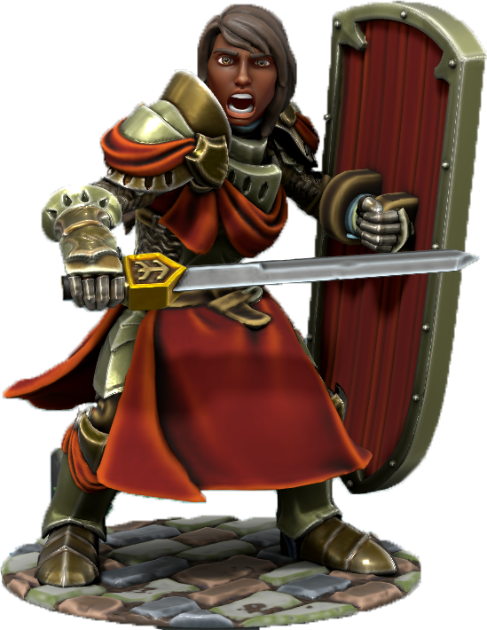
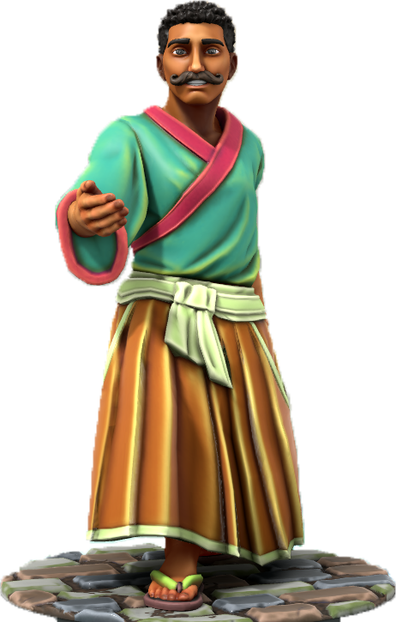
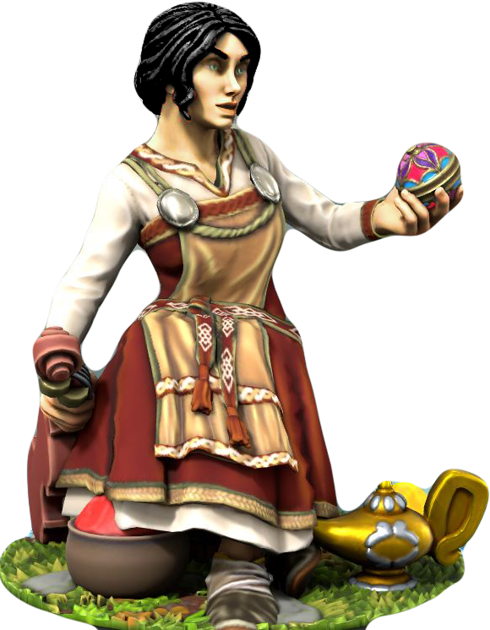


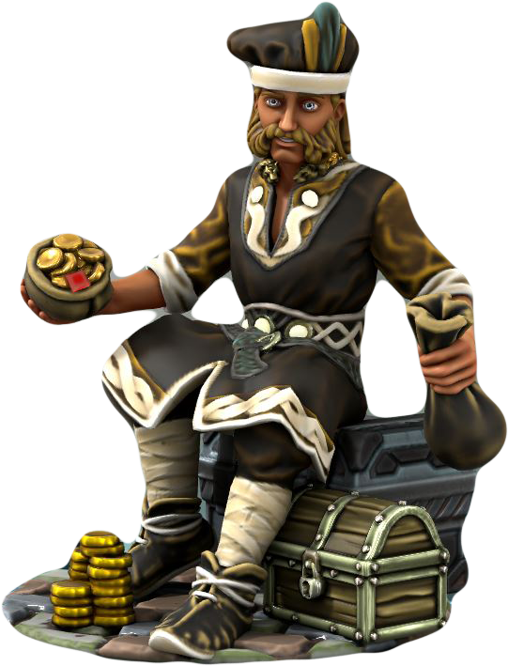

Négociateur
Guerrier
Collectionneur
Philanthrope
ENTRÉE en JEU Sélection de son Objectif
Scientifique
Épicurien
Paria
Financier

Slide 16
OBJECTIF
Le négociateur est une personne qui se trouve chargée de discuter les conditions de la conclusion d'une convention. Celui qui peut intercéder pour une tierce personne sous mandat.
Moyens d’y Parvenir
Négociateur
ETABLIR 1/2/3/4 Ambassade(s) chez un joueur (+1/2/4/8 Points d’Objectif (PO))
ENVOYER un Message à un joueur (+1 PO)
ENVOYER un Message à un joueur qui pendant 3-X Tours n'attaquera personne (+2X PO).
ENVOYER un Message à un joueur qui s'enlèvera de lui-même de la Zone Profit d'ici X-3 Tours (5-X PO)

Slide 17

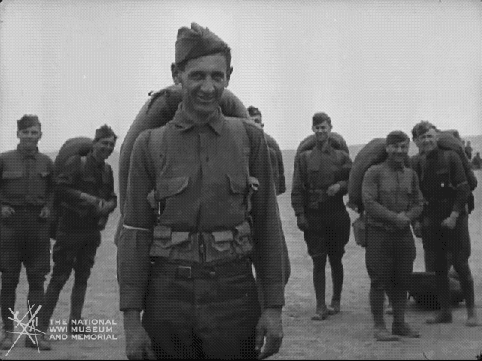
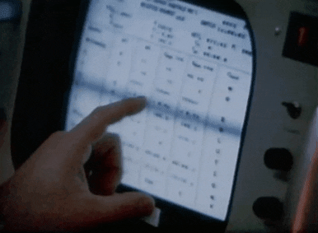

Comment ? VOBAN : «Vouloir sa Puissance»
En utilisant les 4 Éléments issus des grands jeux de stratégie…
Les Échecs (B), le Go (P), le Backgammon (S) et l’Awalé (E) et le contexte du Kriegsspiel (k, t, ε)
On SIMULE la Stratégie À travers la Situation (k), le Temps (t) et l’Aléatoire (ε), explorées par… La Puissance (B) | l’Expertise (P) | Les Relations (S) | la Finance (E)
On ÉVALUE (standardisée, sans besoin d’observateur) L’individu DANS le groupe ET dans des situations DYNAMIQUES, à travers ses actions typologisées et révélant ses STRATÉGIES et PROFILS
On les FORME et Ils s’AUTO-FORMENT À expérimenter les 4 DIFFÉRENTS Éléments en DIFÉRENTS Contextes (hasardeux, interactifs et/ou scénarisés) À TRAVERS LE JEU
Notes:
Durant notre enfance, nous fréquentons l’école où nous aspirons à acquérir des connaissances utiles à l’exercice d’une profession. Dans le VOBAN, on se formera en différentes formations afin d’obtenir différentes ressources telles que la diplomatie ou la finance par exemple. Ce n’est qu’en tant qu’adulte que nous pourrons profiter du bénéfice de cette formation et la faire fructifier, qui dans le jeu sont traduites sous des ressources utilisables afin de parvenir à nos fins, tout comme nos réelles formations nous permettent d’interagir au travers du système.
Comme il se doit, chacun possède son propre potentiel, ou en jeu ses ressources initiales, mais aussi ses propres intérêts et objectifs. En effet, si les uns aspirent à la richesse ou à la renommée, d’autres préféreront tendre vers des objectifs de vie liés à la recherche scientifique, à conduire une vie dans la communication, par exemple. En jeu, chaque joueur devra lui-aussi déterminer son propre objectif plus ou moins complexe, comme par exemple d’accumuler une ressource particulière, qui établira sur quoi on le jeu lui mesurera sa réussite. La capacité de l’individu à interagir avec ces paires, à faire face aux imprévus et aux opportunités, qui dans le jeu est représenté à travers l’aléatoire d’un jet de dé et de cartes à piocher, déterminera son succès envers son objectif.
Modèle BPSE de sa thèse de Doctorat (attaquer ou de se défendre (Biologie), augmenter son potentiel d’intelligence (Psychologie), négocier et interagir (Social) et maximiser son produit financier (Economie)),

Slide 18
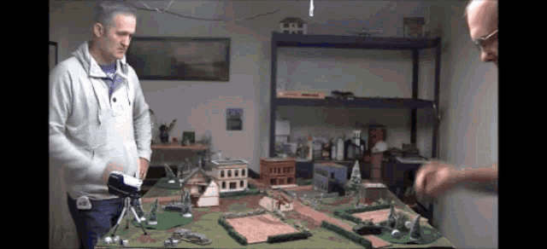
Comment ? VOBAN : «Vouloir sa Puissance»
On SIMULE la Stratégie
Par le contexte du jeu de Kriegsspiel (k, t, ε)
Un jeu Prussien (1812), estimé comme un facteur clé de leur réussite à «l’art la guerre».
Ici, les Tours de jeu et l’Avancement des pions sont ALÉATOIRES

Slide 19

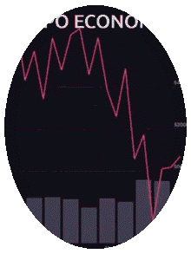
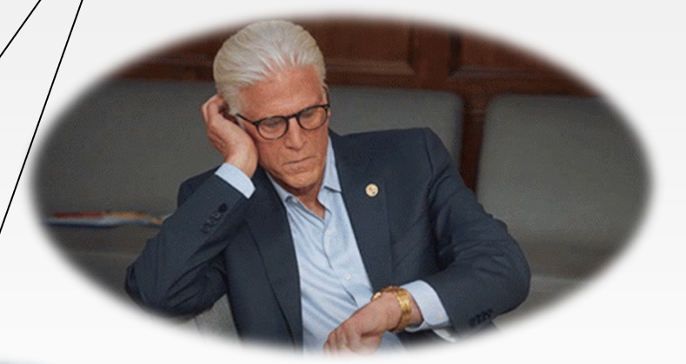




Comment ? VOBAN : «Vouloir sa Puissance»
À travers la SITUATION (k),
le TEMPS (t),
et l’ALÉATOIRE (ε)…
Ces 3 Contextes
pouvant être explorés
via…

Slide 20
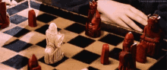
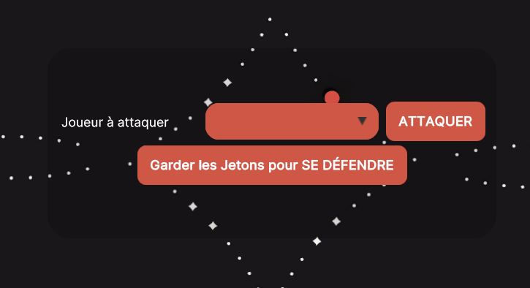
Comment ? VOBAN : «Vouloir sa Puissance»
Les Jetons de (B)élligérance
(Inspirés du jeu d’Échec européen)
Représentent les ressources humaines
Utilisé(e)s en jeu afin de…
- ATTAQUER un Joueur (faisant reculer son pion)
- SE DÉFENDRE d’une Attaque ennemie

Slide 21
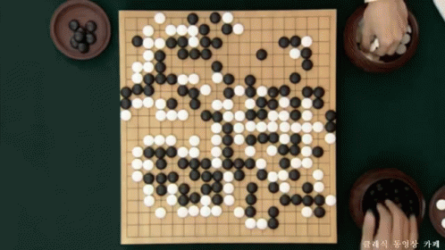
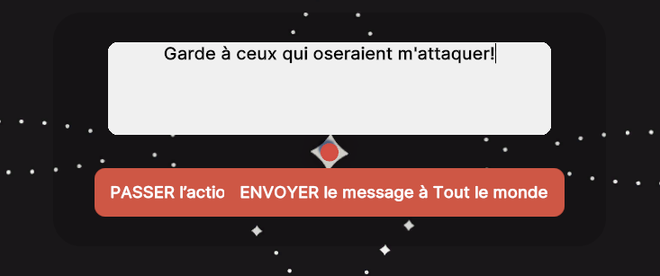

Comment ? VOBAN : «Vouloir sa Puissance»
Les Jetons de (P)rofessionnalisme
(Inspirés du jeu de Go asiatique)
Représentent les ressources technologiques, psychologiques & doctrinaires
Utilisé(e)s en jeu afin de…
- OPTIMISER ses Autres actions (augmenter la puissance de celle-ci)
- ENVOYER un Message à tout le monde

Slide 22
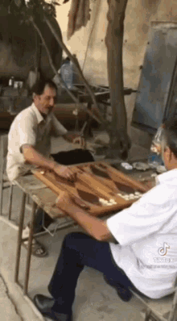
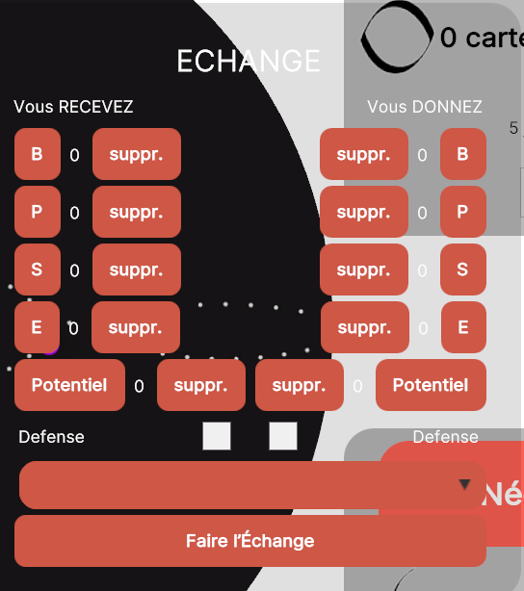
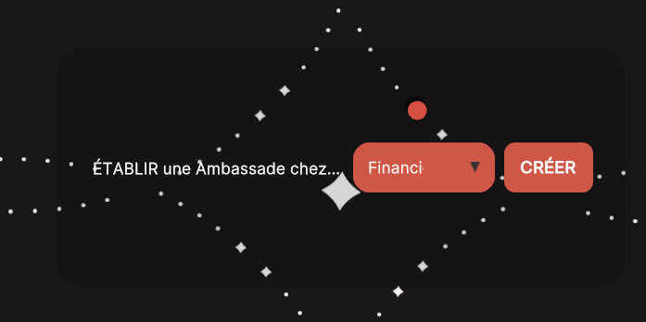
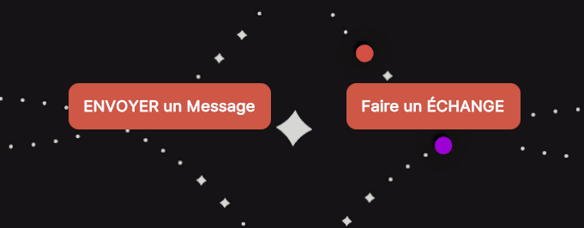
Comment ? VOBAN : «Vouloir sa Puissance»
Les Jetons de (S)ocialité
(Inspirés du jeu de Backgammon centre asiatique)
Représentent les ressources en négociations, communications & relations interpersonnelles
Utilisé(e)s en jeu afin de…
ÉTABLIR une Ambassade auprès d’un autre Joueur
D’Y ÉCHANGER en son sein, des Jetons ou des Informations

Slide 23

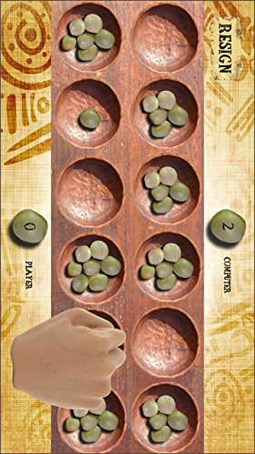
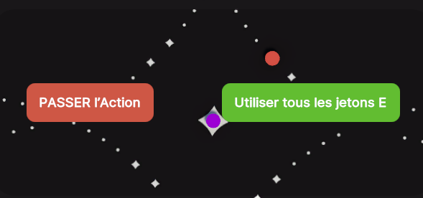
Comment ? VOBAN : «Vouloir sa Puissance»
Les Jetons d’(E)conomie
(Inspirés du jeu de l’Awalé africain)
Représentent les ressources financières, matérielles & en matières premières
Utilisé(e)s en jeu afin de…
- MULTIPLIER 2x ses jetons Potentiels (objectif général du jeu) - MULTIPLIER 3x ses jetons Potentiels en Zone Profit

Slide 24
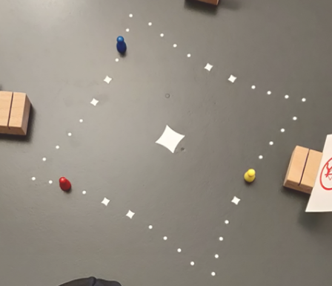
Comment ? VOBAN : «Vouloir sa Puissance»
Le Joueur ne peut AGIR qu’une seule fois par Tour
En Zone de PROGRESSION: LANCER son Dé et AVANCE du Résultat CHOISIR/TRAVAILLER une Formation (5 Tours) Impossibilité d’être ATTAQUÉ (faisant reculer de X cases)
En Zone d’ACTION: DÉPENSER X Jetons afin d’AGIR via ses Formations CHOISIR/TRAVAILLER une Formation (5T)
En Zone de PROFIT(déplacement volontaire):
1 seul Joueur à la fois
MAXIMISER le rendement de ses Jetons Potentiels CHUTER à la case Départ si on est BATTU DÉPENSER X Jetons B/P/S/E afin d’AGIR CHOISIR/TRAVAILLER une Formation (5T)
Zones de PROGRESSION
Zone de PROFIT
Zones d’ACTION

Slide 25
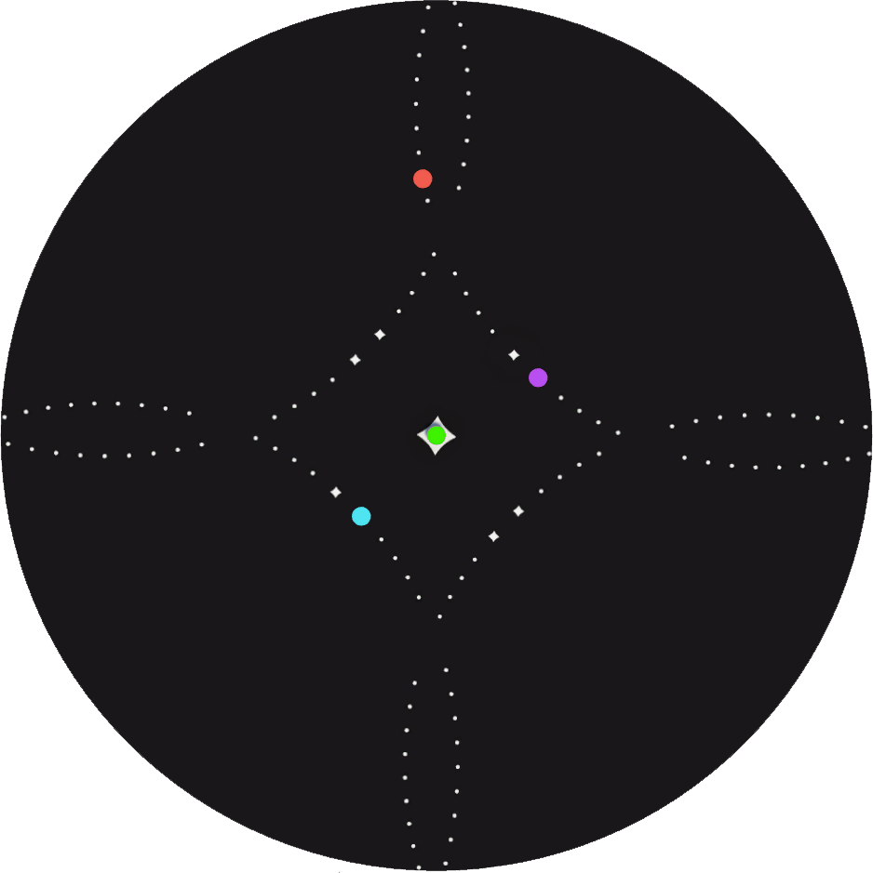
Comment ? VOBAN : «Vouloir sa Puissance»
A travers différentes Situations, plusieurs Scénarios possibles peuvent se révéler aux joueurs suite aux Aléas, et discriminer leur motivations à travers les façons dont ils résolvent leurs dilemmes et tensions afin de remonter dans le classement.
1: (B)ernard envoie un message à l’aide de son jeton P pour demander de l’aide à (D)avid contre un service sans pouvoir attendre de réponse. Il mise aussi sur le doute que cela produira chez les autres qui hésiteront à l’attaquer.
2: (C)lara joue avant (B)ernard qui n’a pas pu envoyer son message. (D)avid se fait attaquer et doit retourner au début de la zone progression.
Les dés influencent les possibilités d’attaque car (D)avid pourrait partir de son plein gré de la zone Profit s’il jouerait avant les autres.
Jetons… | B | P | S | E | Potentiels
(A)nna Scientifique | 3 |  |  | 7 | 15
(B)ernard Financier |  | 1 | 9 |  | 15
(C)lara Guerrier | 6 |  | 4 |  | 17
(D)avid Philanthrope | 5 |  |  | 5 | 17
(A)nna
Scénarios Possibles 1er B > 2ème D > 3ème C > 4ème A
1er A > 2ème C > 3ème B > 4ème D
Etc…
Déjà 24 Scénarios avec 4 Joueurs à chaque Tour de Jeu!
(B)ernard
(D)avid
(C)lara
Notes:
Quels sont les états de Tension des différents Joueurs? Comment peut-on Discriminer les motivations de Joueurs. Quelle est la faille dans Leur système? Est-ce que X est loyal/agressif/etc… pour savoir si la personne est apte ou non à la compétence désirée. David -> 5 E, il peut tout risquer pour maximiser. Etc…

Slide 26
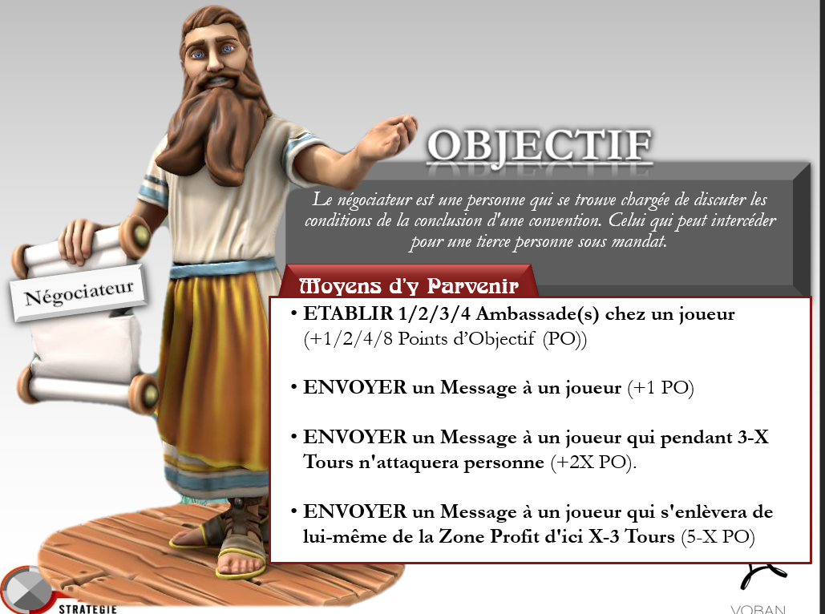
Comment ? VOBAN : «Vouloir sa Puissance»
On JOUE son Objectif…
Et lorsqu’en suivant les MOYENS d’y parvenir (ceux-ci pouvant être cachés et rendu aléatoires), on remplit sa Jauge d’objectif spécifique à celui-ci (qui elle aussi peut-être cachée en jeu).
Accessoirement, on remplira aussi les Jauges des autres objectifs, mais révélées seulement à la fin de la partie lors du «classement» (et de l’évaluation).
Négociateur
10pts
9
8
7
6
5 …1er Rang
4
3
2
1

Slide 27
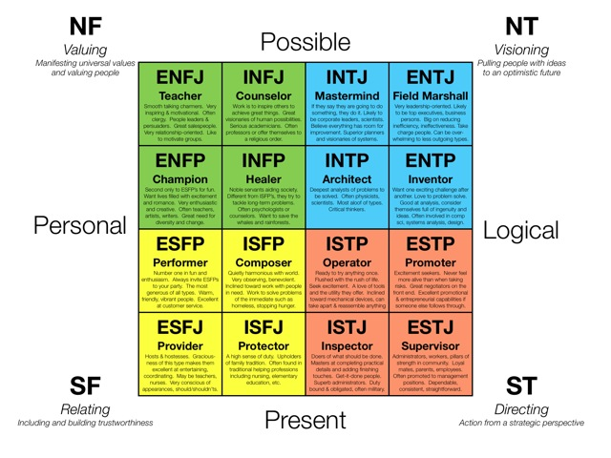
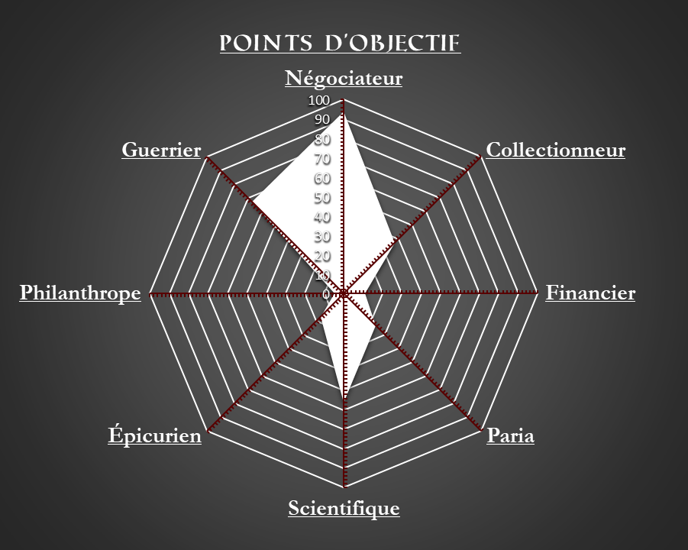
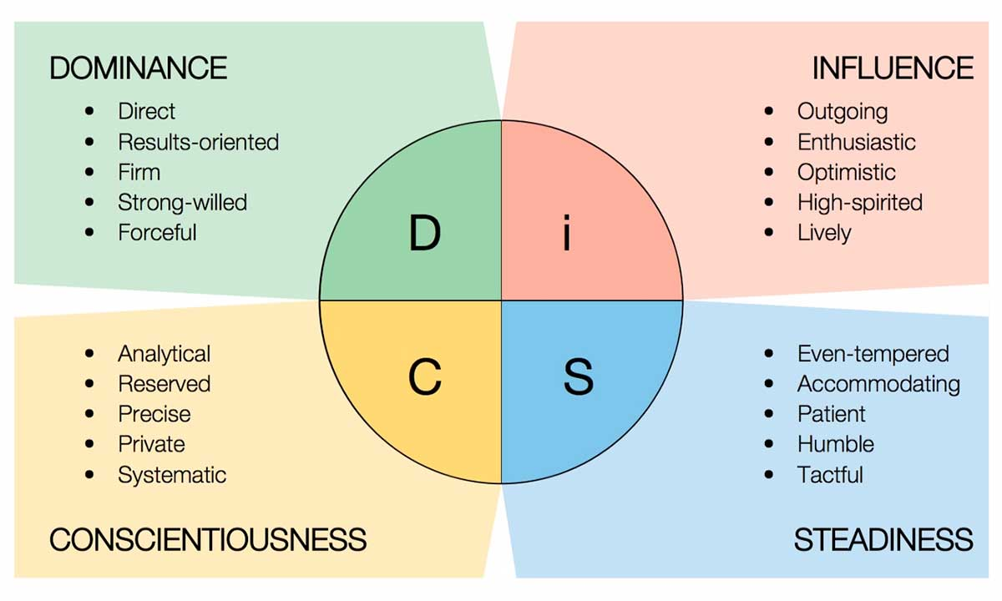
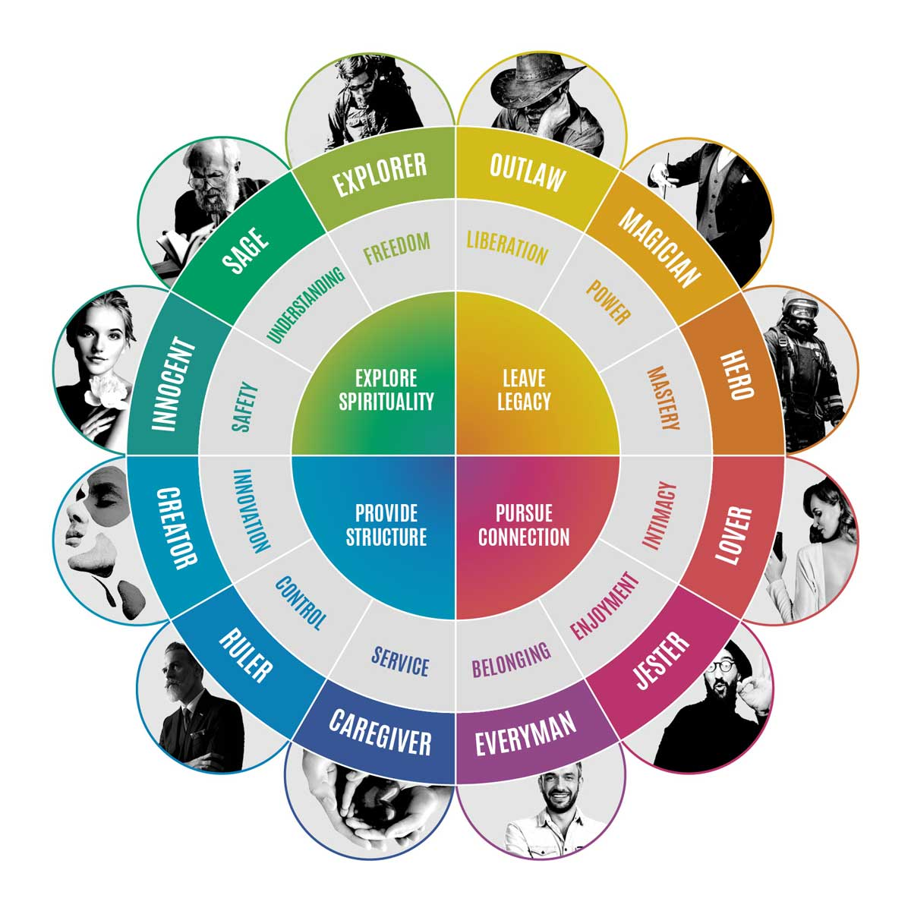
Comment ? VOBAN : «Vouloir sa Puissance»
On ÉVALUE… (standardisée, sans besoin d’observateur) L’individu DANS le groupe ET dans des situations DYNAMIQUES, à travers ses actions typologisées et révélant ses STRATÉGIES et PROFILS A travers l’analyse de ses actions en jeu et de la transpositions de l’utilisations de différents moyens de parvenir à différents objectifs

Slide 28


Comment ? VOBAN : «Vouloir sa Puissance»
On les FORME et Ils s’AUTO-FORMENT… À expérimenter les 4 DIFFÉRENTES Ressources (BPSE) en DIFÉRENTS Contextes (hasardeux, interactifs et/ou scénarisés) À TRAVERS LE JEU
Versus:

Slide 29
Le VOBAN OFFRES
Modèles Économiques
Individus
Formateurs
Entreprises
Abonnement: Utilisateur
Sur 1 Mois
Accès au Jeu & Tutoriel
Évènement:
Compétitions
Prix:
20 CHF
Certification: Formateur
Connaître et Savoir utiliser le VOBAN
Cf. Modèle DiSC pour Cours 2000-5000 CHF
Renouvellement annuel
Certification: Instructeur
Savoir superviser et former des Formateurs
X Journées de Cours
Renouvellement annuel
Carnet de Jeu
500 CHF par Jeu
Licence
Souscription sur mesure

Slide 30
Le VOBAN Prochaines Étapes
Axe de Recherche
Profils
Recherche sur la Base de Données
Recherche sur la Base de Donnée afin d’en tirer des résultats HES-UNI-EPFZ (école militaire)
> Création, Automatisation et Gestion centralisée d’une Base de Donnée sécurisée
Utiliser les outils d’Intelligence Artificielle sur la Base de donnée, le Déroulement des parties, des Opposants
Opportunités: Développer les théories de leadership, Simulation des Comportements Humains, Communauté
Axe Commercial
Utilisation
Afin de Tester/Commercialiser
Travailler avec des Formateurs pour diffuser le modèle et la formation au VOBAN (EHL-HEC-IMD) > Tester in vivo l’utilisation de VOBAN, Préparer à la Commercialisation Opportunités: Étendre le public cible, Simulation de la Concurrence sur le marché

Slide 31
BOURSES
Développement de l'application (design et gameplay) | 30’000.-
Création de la base de données sécurisée (pour y faire de la recherche) | 10’000.-
Création d’un premier échantillon de joueur comme setup (pour y évaluer les parties et les joueurs et en tirer des profils) | 20’000.-
Frais de matériel et de représentation | 10’000.-

Slide 32
CONCLUSION
Le VOBAN est une quête en soi…, le fruit de longues réflexions et d’un savoir stratégique ancestral qui ne demande qu’à éclore pour faire émerger une nouvelle gamme de stratèges à même de relever les titanesques défis de notre avenir…

Slide 33
Pour des renseignements complémentaires
PsychoStratégie SA
Ch. de la Fenettaz 9
1722 BOURGUILLON
Tél. 079 871 26 54
E-mail : contact@psychostrategie.ch
Site internet : www.psychostrategie.ch

Slide 34
Chiffrer le projet : De quoi avons-nous besoin ? Dans la phase initiale du projet, les besoins se monteraient à : Développement de l'application en termes de design et gameplay 30’000 .- Création de la base de données sécurisée pour y faire de la recherche 10'000.- Création d’un premier échantillon de joueur pour mettre en œuvre un set-up de recherche pour « Profiler, évaluer les parties et joueur pour en tirer des profils » 20'000.- Frais de matériel et de représentation 10'000.-

Slide 35
NEXT STEP - Application
VOBAN APPLICATION
Aspect juridique de protection
Développement d’une base de données
Exploration utilisation IA dans application
RECHERCHE DE FONDS
Innosuisse; investisseurs; organisation/fonds de recherche
RECHERCHE DE «PARTENAIRES SCIENTIFIQUES» POUR ANALYSE DES DONNÉES
Institut de psychologie pour analyse des données (UniFR ou UniL ou UniNE)
HEC (pour le réseau de formation)
RECHERCHE DE «STRUCTURES» POUR DIFFUSER LE PRODUIT ET LES FORMATION
IMD (pour le réseau international et le public cible)
PsychoStratégie comme centre de formation?
Autres? EPFZ (académie militaire)
Notes:
Juin 2023 -> Recherche de partenaires et de financement

Slide 36
ATELIER VOBAN
Organisation de journées sous la forme d’ateliers ou de workshop ! Journées récréatives-culturelles ou teambuilding
Les journées peuvent être organisées aussi bien pour des entreprises que pour des particuliers.
Les cessions sont découpées en plusieurs phases :
- Introduction théorique
- Explication des règles
- Jouer
- Débriefing des parties
Les workshops peuvent se faire sous forme de parties autonomes ou alors avec des compétitions entre les différentes parties.

Slide 37
FORMATION NIVEAU I – COACH UTILISATEUR
 | Matière | Nh
 | Prérequis avant début de la formation -> lecture obligatoire de littératures systémiques | 60
Jour 1 | Matin (4h) : - Enseignement théorique (modèle BPSE ; pyramide du pouvoir ; les grands stratèges ; synergie ; leadership, etc.) Présentation sommaire du jeu et de son matériel Après-midi (5h) : Jeu et analyse des parties Soir : Etude personnelle (étude du manuel du Voban – 2h | 11
Jour 2 | Matin (4h) : Discussion sur les règles ; Théorie (systémique, leadership, matériel évaluation, application BPSE) et présentation approfondie du jeu (rôle de la banque ressources et de l’arbitre) Après-midi (5h) : Jeu et analyse des parties Soir : Etude et travail personnel (2h) | 11
Jour 3 | Matin (4h) : Jeu et analyse. Les participants gèrent des parties et procèdent à des analyses en groupe. Après-midi : Jeux et analyse débriefing / questions (4h) | 8
Jour 4 | Matin (4h) : Jeu et analyse. Les participants gèrent des parties et procèdent à des analyses en groupe. Après-midi : Jeux et analyse débriefing / questions (4h)
Travail personnel | Contrôle des connaissances en vue de l’obtention du certificat de formation (1h) et Travail personnel sur le VOBAN (17h) Présentation du travail (2h) | 20
Total | Travail personnel : 79h Théorie : 8h Pratique en groupe et application du jeu : 30h Examen 1h | 118
Objectif de la formation : Connaître et savoir utiliser le Voban dans le cadre de coaching
La formation met l’accent sur la connaissance des bases théoriques et de l’approche qui sous-tendent le VOBAN. Le candidat sera progressivement familiarisé au jeu, au matériel qui l’entoure. L’apprentissage sera conduit de manière aussi appliquée que possible. Dans ce sens, une importante partie du travail sera effectuée par le candidat de manière individuel, de manière à optimiser l’utilisation du temps.
La pratique du jeu en groupe permettra au candidat d’appliquer rapidement la théorie et de développer des automatismes pour sa future pratique.
Une communauté d’utilisateurs devra permettre, à terme, de développer l’outil et d’étendre son efficacité.
Le Certificat de formation est obtenu lorsque l’ensemble de la formation a été suivi d’une manière active et régulière et que les évaluations des modules ainsi que le travail de fin d’études ont été validés.

Slide 38
FORMATION NIVEAU II – FORMATEUR EXPERT
Objectif de la formation : Connaître le Voban et savoir superviser et former des utilisateurs/coach
Matière enseignée : Connaissance approfondie du VOBAN ; techniques d’analyse et de supervision ; connaissance approfondie BPSE. La formation met l’accent sur la connaissance approfondie de la théorie et de connaissances pédagogiques d’enseignement du VOBAN. L’apprentissage sera conduit de manière aussi appliquée que possible. Dans ce sens, une importante partie du travail sera effectuée par le candidat de manière individuelle, au travers de séances de supervision en groupe ou individuellement de manière à optimiser l’utilisation du temps. Un important travail personnel sera demandé au candidat de manière à assurer sa position d’expert du VOBAN.
La participation à cette formation d’instructeur nécessite une bonne pratique du jeu dans un contexte réel. Le participant doit pouvoir attester avoir mené des ateliers de VOBAN en entreprise ou avec des participants/clients pour un nombre minimum de 120 h.
La pratique du jeu en groupe permettra au candidat d’appliquer rapidement la théorie et de développer des automatismes. Une communauté d’utilisateurs devra permettre, à terme, de développer l’outil et d’étendre son efficacité.
 | Matière | Nh
 | Prérequis avant début de la formation -> lecture obligatoire de littératures systémiques / lecture manuel d’utilisation … (120 h) Contrôle des connaissances (tests et correction) (1h) | 121
Jour 1 | Matin (4h) : - Enseignement théoriques (modèle BPSE ; synergie ; leadership) Discussion sur les moyens d’enseignement… Présentation approfondie du matériel d’évaluation I Après-midi (5h) : Jeu et analyse des parties sous la direction des participants avec supervision Soir : (2h) Etude personnelle sur la version de « Simulation » | 11
Jour 2 | Matin (4h) : - Enseignement théorique (les grands stratèges) Présentation des développements de l’outil. Présentation approfondie du matériel d’évaluation II Après-midi (5h) : Jeu et analyse des parties sous la direction des participants avec supervision Soir : (2h) Etude personnelle sur la version de « Simulation » | 11
Jour 3 | Matin (4h) : Jeu et analyse détaillée -> accent placé sur la pédagogie et l’outil comme moyen de changement Après-midi (5h) : Jeu et analyse des parties / Soir : Suite analyse des parties (2h) | 11
Jour n+… | Contrôle des connaissances (1h) Travail personnel et rédaction d’un mémoire 35 pages (80h) Jeu et analyse. Les participants gèrent des parties externes et procèdent à des analyses en groupe en vue d’obtenir certification Niveau II (20h) ->des parties analysées en supervision individuelle. | 101
Heures de supervision | 15 heures de supervision individuelle 6 heures d’intervision en groupe (2*3h) Présentation du travail personnel en groupe (1h) | 22
Total | Travail personnel : 204h Théorie : 8h Pratique en groupe et application du jeu : 39h Supervisions individuelles/groupe 23h Examen 3h | 277

Slide 39
ANNEXES 1 : aspects juridiques (Valérie Rumasuglia Malo)
La marque VOBAN : est enregistrée en Suisse dans les classes 9, 28 et 41. Devra être renouvelée en septembre 2025 (échéance 14 octobre 2025)
Propriété intellectuelle pour 1) application ?!
Protection pour règles de jeu et design (à discuter)
Le monde des données personnelles doit également être discuté (cf Stéphane POSS)
Notes:
Juin 2023 -> Recherche de partenaires et de financement

Slide 40
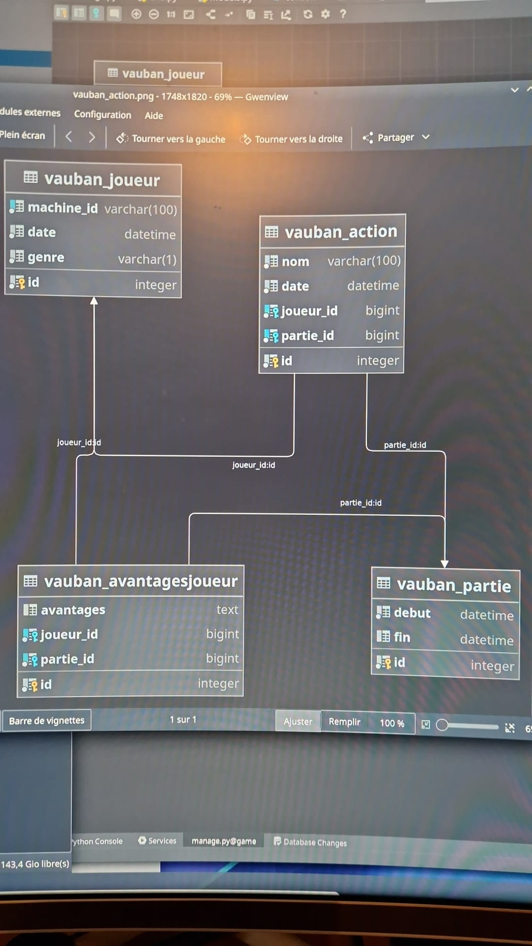
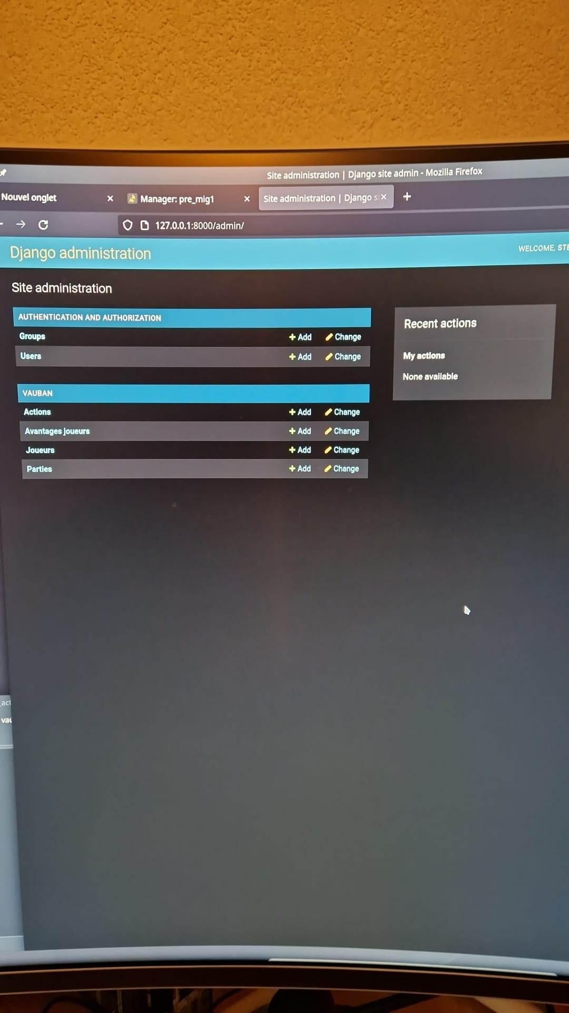
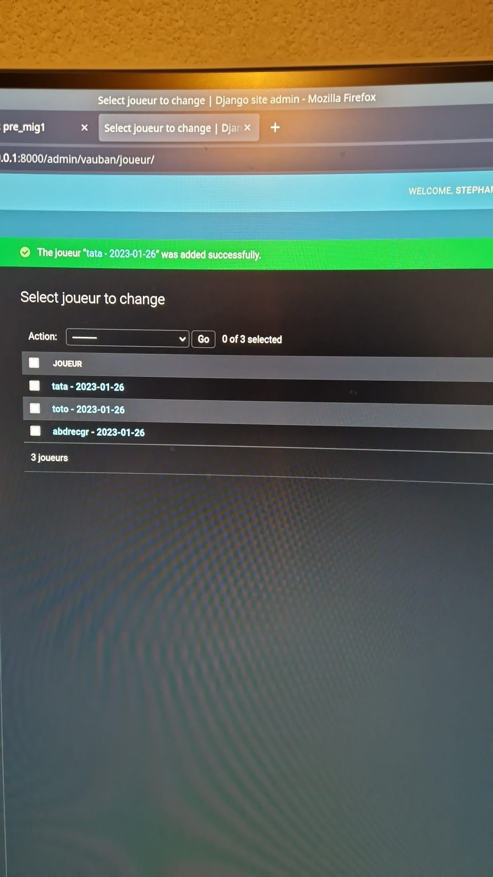
ANNEXES 2 : Construction Base de données (Stéphane POSS) - 1
Notes:
Juin 2023 -> Recherche de partenaires et de financement

Slide 41
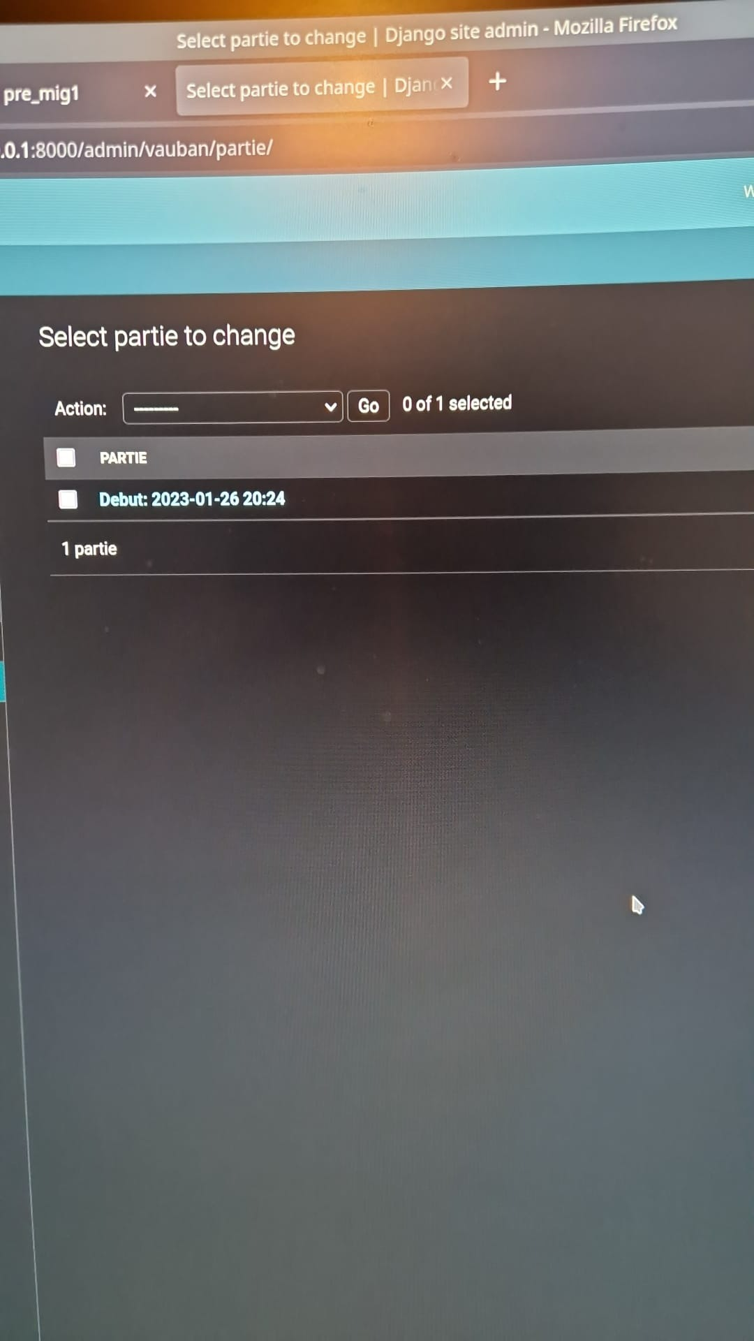
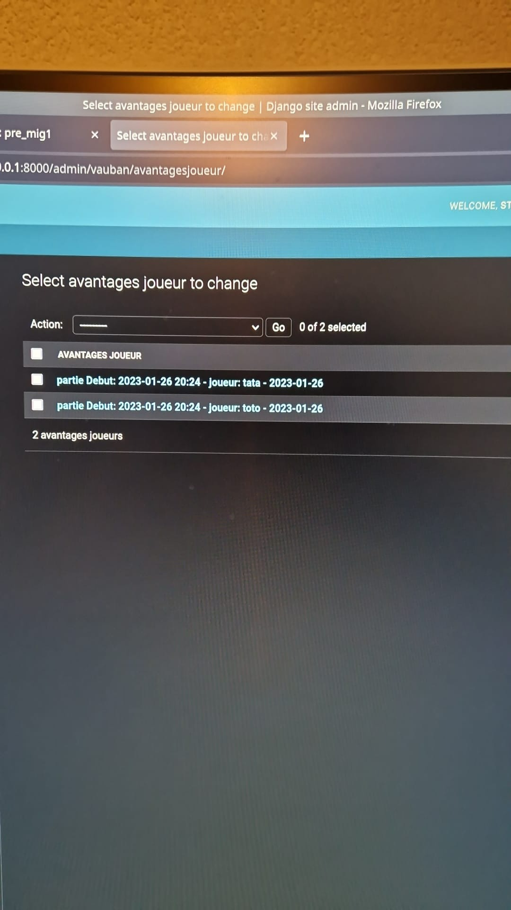
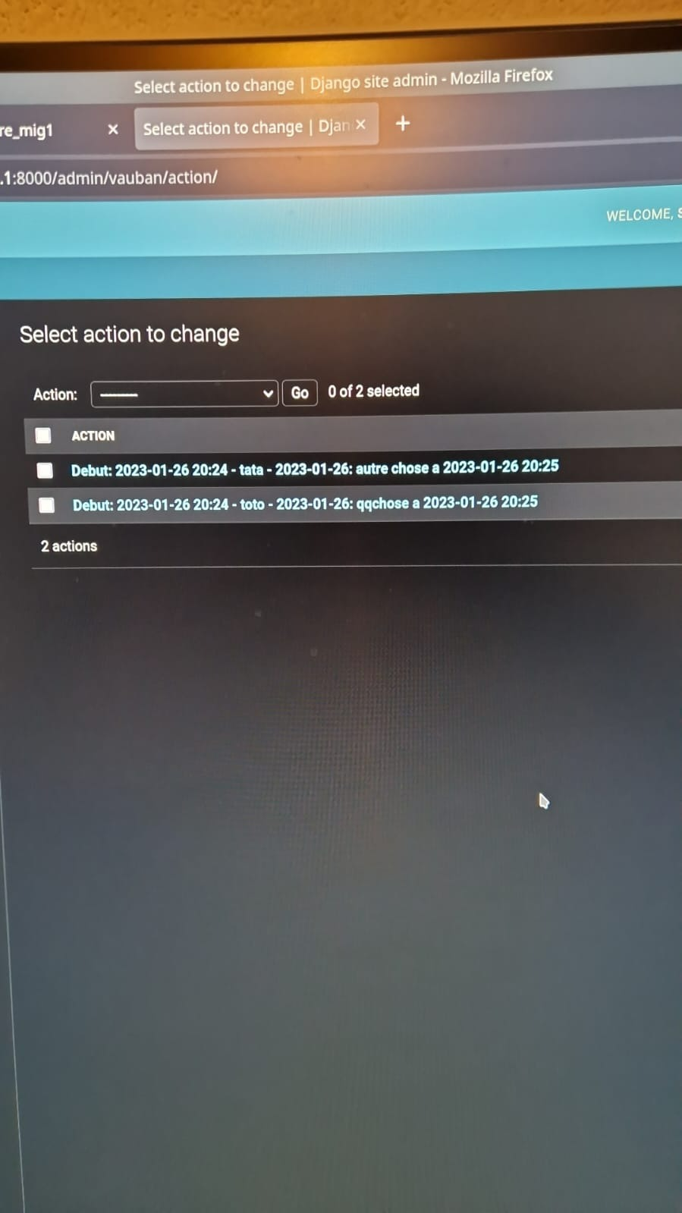
ANNEXES 2 : Construction Base de données (Stéphane POSS) - 2
Notes:
Juin 2023 -> Recherche de partenaires et de financement

Slide 42
ANNEXES 3 : Recherche de partenaires scientifiques et d’affaire
Gestion centralisée d’une base de données
Partenariat de recherche (psychologie ou management) avec HES-UNI--EPFZ (école militaire)
Automatiser l’interprétation des données
Recherche d’un partenaire pour diffusion du modèle et de la formation :
- HEC
- IMD
Notes:
Juin 2023 -> Recherche de partenaires et de financement

Slide 43
AGENDA
Groupe I : Barbara, Hughe, Serge, Marc
Recherche de Fonds (3 mars réunion)
Recherche de partenaire scientifique (analyse et profiles)
Développement Informatique du logiciel
Groupe II : Stéphane, Valérie, Marc
Protection juridique
Elaboration d’une base de données
Agender réunion d’information commune (groupe 1 et 2)
Agender réunion de jeu (groupe 1 et 2)
Notes:
Juin 2023 -> Recherche de partenaires et de financement

Slide 44
INTERNES
S
Forces
Faiblesses
W
Se former à l’introspection, la stratégie et l’anticipation
Expérimenter différents moyens en situations dynamiques et de groupe afin de parvenir à ses objectifs.
Mettre en perspective sa pratique professionnelle à travers cette simulation.
Activité ludique en plus d’être pratique, se former pour pas cher le soir/week-end
Phase d’introduction aux règles
Plus long que les Tests d’Évaluation (1-4 heures)
Nécessite parfois un arbitre et/ou d’autres joueurs
VOBAN
Pour les Individus
O
Opportunités
Menaces
T
Application pour tout public
Suivit de son propre historique, de ses tactiques en une situation donnée, etc… sur le long terme pour un évaluation et formation personnelle continue.
Possibilité d’intégrer de l’IA pour l’analyse, et de simuler des opposants
Compétition face aux tests d’évaluation et formations
EXTERNES

Slide 45
INTERNES
S
Forces
Faiblesses
W
Former ses clients l’introspection, la stratégie et l’anticipation via un outil concret
Faire payer ses clients pour qu’ils jouent et en redemandent (car ludique en plus d’être pratique).
Évaluation de son/ses clients DANS le Groupe et EN situation Dynamique.
Plus résistant à la triche, plus holistique
Favorise le débat entre les participants
Se démarquer des méthodes usuelles
Phase d’introduction aux règles
Plus long que les Tests d’Évaluation (1-4 heures)
Nécessite d’autres joueurs/clients pour l’utiliser
VOBAN
Pour les Formateurs
O
Opportunités
Menaces
T
Partenariats de Recherche Psychométrie : HES-UNI-EPFZ et Managérial : EHL-HEC-IMD
---> Générer de nouvelles théories du leadership
Typologie des Profils de l’individu au sein du Groupe en différents Contextes
Créer une communauté de formateurs
Peut s’étendre (aux enfants, neurodivergents, etc.)
Réticence à changer d’outil (économique, conviction)
Charisme de certains tests (Big Five, etc…)
EXTERNES

Slide 46
INTERNES
S
Forces
Faiblesses
W
Former une équipe à l’introspection, la stratégie et l’anticipation
Optimiser le travail d’équipe et la synergie d’équipe
Agrémenter les pauses au travail par un jeu faisant office d’outil de formation et d’évaluation.
Former une équipe à agir et réagir en des scénarios liés à l’entreprise (passés, futurs ou essentiels).
Reconnaitre les causes des conflits au sein d’une équipe et les résoudre.
Parfois plus long (dépend des activités/formations)
Parfois plus coûteux (vs activités d’équipe gratuites)
VOBAN
Pour les Entreprises
O
Opportunités
Menaces
T
Outil de simulation des Comportements humains
(Monde du travail & Relations internationales)
Simulation de la concurrence dans le marché
Réticence à changer d’outil (économique, conviction)
Charisme de certains tests (Big Five, etc…)
EXTERNES

Slide 47

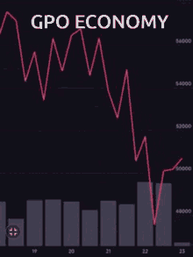



Comment ? VOBAN : «Vouloir sa Puissance»
À travers la SITUATION (k),
le TEMPS (t),
et l’ALÉATOIRE (ε)…
Ces 3 Contextes
pouvant être explorés
via…
Notes:
Durant notre enfance, nous fréquentons l’école où nous aspirons à acquérir des connaissances utiles à l’exercice d’une profession. Dans le VOBAN, on se formera en différentes formations afin d’obtenir différentes ressources telles que la diplomatie ou la finance par exemple. Ce n’est qu’en tant qu’adulte que nous pourrons profiter du bénéfice de cette formation et la faire fructifier, qui dans le jeu sont traduites sous des ressources utilisables afin de parvenir à nos fins, tout comme nos réelles formations nous permettent d’interagir au travers du système.
Comme il se doit, chacun possède son propre potentiel, ou en jeu ses ressources initiales, mais aussi ses propres intérêts et objectifs. En effet, si les uns aspirent à la richesse ou à la renommée, d’autres préféreront tendre vers des objectifs de vie liés à la recherche scientifique, à conduire une vie dans la communication, par exemple. En jeu, chaque joueur devra lui-aussi déterminer son propre objectif plus ou moins complexe, comme par exemple d’accumuler une ressource particulière, qui établira sur quoi on le jeu lui mesurera sa réussite. La capacité de l’individu à interagir avec ces paires, à faire face aux imprévus et aux opportunités, qui dans le jeu est représenté à travers l’aléatoire d’un jet de dé et de cartes à piocher, déterminera son succès envers son objectif.
Modèle BPSE de sa thèse de Doctorat (attaquer ou de se défendre (Biologie), augmenter son potentiel d’intelligence (Psychologie), négocier et interagir (Social) et maximiser son produit financier (Economie)),

